Slide 1




Команда «Кристалл»
МКОУ Жаровская основная школа
1 этап
Наш девиз:
Кем бы в жизни ты не стал
Всегда будь чистым, как кристалл!

Slide 2
Задание 1 этапа:
20 пословиц, поговорок и
загадок о полезных привычках.

Slide 3
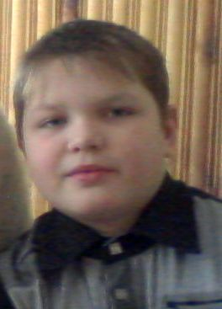
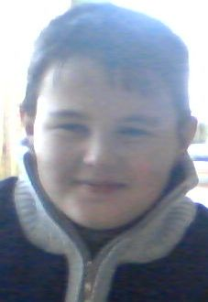
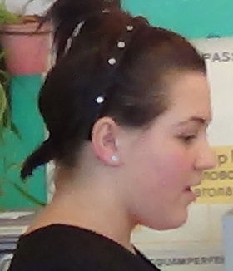
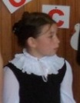
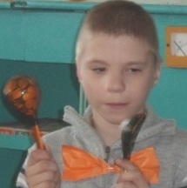
Что такое привычка?
Привычка — это такое действие, которое становится для нас тем, без чего мы не можем жить.

Slide 4

Отгадай загадки, какие привычки полезные, а какие вредные?
1.Разбросал я книги, вещи
И искал их целый вечер.
2. Мою грязную посуду,
Пол помыть я не забуду.
3. Пылесосом убираю,
Пыли я не оставляю.
4.Ногти очень грызть люблю, Всех микробов я ловлю.
5.Чисто с мылом я умоюсь,
У меня опрятный вид.

Slide 5

6.Чистота – залог здоровья!
Отгадай загадки:
7. Поясок я подвяжу,
Да по кухне запляшу.
Мусор соберу в совок
Да и спрячусь в уголок. (Веник.)
8. Если мусор на полу, Вспоминаем про... (Метлу.)
9. Он сосет и пыль и сор,
Чистит кресла и ковер.
В доме мусор соберет
И ни разу не чихнет.
(Пылесос)

Slide 6

Утренняя зарядка и умывание по утрам тоже полезная привычка, которая сохраняет наше здоровье.
10. Здоровье дороже золота.
11. Здоровье ни за какие деньги не купишь.
12. В здоровом теле — здоровый дух.
13. Кто с закалкой дружит, никогда не тужит

Slide 7
Соблюдение режима дня- полезная привычка
14. Рано в кровать, рано вставать — горя и хвори не будете знать!»
Отгадай загадки:
15. Ее мы делаем по утрам, она бодрость дарит нам. (Утренняя зарядка.)
16. Мы по часам гуляем, едим,
Мы каждый день соблюдаем... (Режим.)

Slide 8
Также необходимо иметь привычку питаться правильно!
17.Бедность от лени,
а болезни от невоздержанности.
18. Брюхо - злодей: старого добра не помнит.
19. Есть и читать вместе - память проглотишь.
Отгадай загадку:
Бежали овечки по калинову мосту: увидели зорю (грозу, огонь), кинулись в воду.
(Пельмени)

Slide 9

Все привычки человек воспитывает в себе сам. Только вредные привычки легко пускают корни, а воспитание полезных привычек требует ежедневного труда и большой силы воли.
6 класс

